Slide 1
ПРЕДСТАВЛЕНИЕ СВЕДЕНИЙ
О ДОХОДАХ, РАСХОДАХ, ОБ ИМУЩЕСТВЕ И ОБЯЗАТЕЛЬСТВАХ ИМУЩЕСТВЕННОГО ХАРАКТЕРА В 2022 ГОДУ
Ведущий советник отдела кадровой политики
Министерства образования и науки Республики Татарстан
Гатауллина Гузель Хайдаровна

Slide 2
Правовые основы
статьи 20, 20.1 Федерального закона от 27.07.2004 № 79-ФЗ «О государственной гражданской службе Российской Федерации»
статьи 17 и 17.1 Закона Республики Татарстан от 16.01.2003 № 3-ЗРТ «О государственной гражданской службе Республики Татарстан»
статья 8 Федерального закона от 25.12.2008 № 273-ФЗ «О противодействии коррупции»
статья 275 Трудового кодекса Российской Федерации

Slide 3
Сведения должны представляться
государственными гражданскими служащими, замещающими должности государственной гражданской службы, включенными в перечень (приказ МОиН РТ от 10.07.2019
№ под-1019/19)
руководителями государственных учреждений
претендентами на должности государственной гражданской службы и руководителей государственных учреждений

Slide 4
Лица, в отношении которых представляются сведения
служащего (работника)
супруги (супруга) служащего (работника)
каждого несовершеннолетнего ребенка

Slide 5
Обязательность представления сведений
При невозможности по объективным причинам представить сведения о доходах, об имуществе и обязательствах имущественного характера своей супруги (супруга), своих несовершеннолетних детей
Служащий (работник)
в комиссию по соблюдению требований к служебному поведению и урегулированию конфликта интересов
Заявление до 15 марта 2022 г.
Для служащих (работников) право направить заявление
о невозможности представить сведения о своих доходах, расходах,
об имуществе и обязательствах имущественного характера законодательством
не предусмотрено

Slide 6
Сроки представления сведений
гражданские служащие руководители государственных учреждений не позднее
30 апреля 2022 года в отдел кадровой политики Министерства в бумажном и электронном виде
Основные сведения
гражданские служащие и руководители государственных учреждений не позднее
31 мая 2022 года
Уточненные сведения

Slide 7
Сведения представляются
По форме, утвержденной Указом Президента Российской Федерации от 23.06.2014
№ 460 «Об утверждении формы справки о доходах, расходах, об имуществе и обязательствах имущественного характера и внесении изменений в некоторые акты Президента Российской Федерации
С использованием специального программного обеспечения «Справки БК»
(версия 2.5)
Собственноручно (лично лицом ее представляющим на персональном компьютере с последующим заверением личной подписью на последнем листе каждой справки)

Slide 8
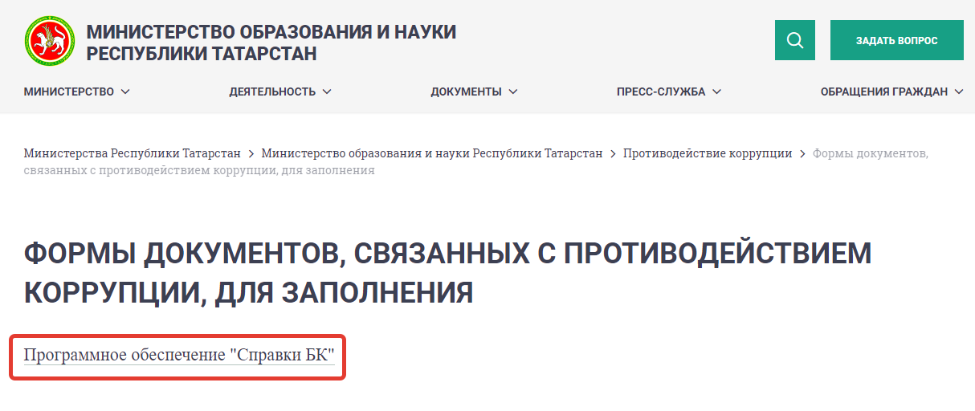
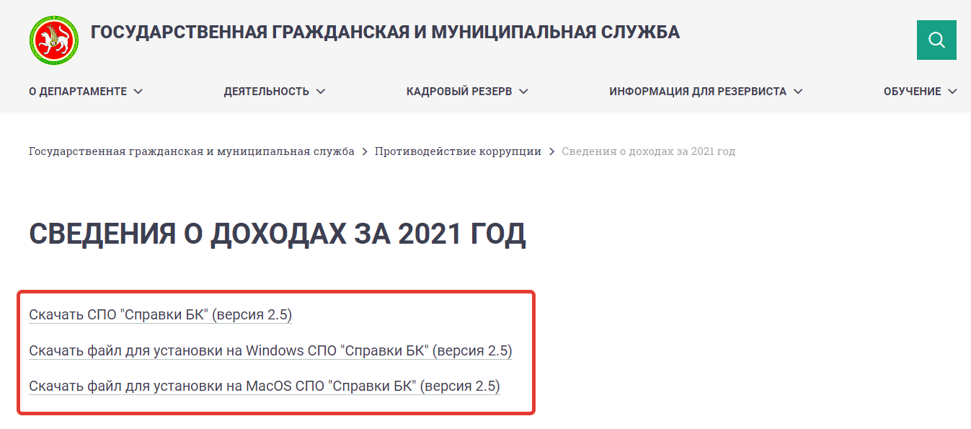
Программное обеспечение
Сведения представляются с использованием специального программного обеспечения «Справки БК» (версия 2.5).
Внимание: Ссылка размещена на официальном сайте Министерства образования и науки РТ,
в разделе «Противодействие коррупции», папка «Формы документов, связанных с противодействием коррупции, для заполнения»
7

Slide 9
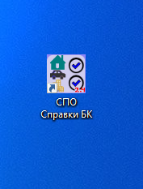
Программное обеспечение (продолжение)
Ярлык на рабочем столе после установки специального программного обеспечения «Справки БК»

Slide 10
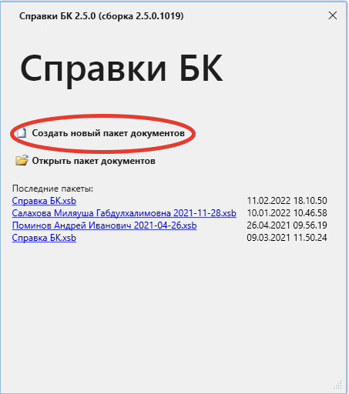
Программное обеспечение (продолжение)
Создание нового пакета документов при отсутствии версии «Справки БК», созданной в 2021 году

Slide 11
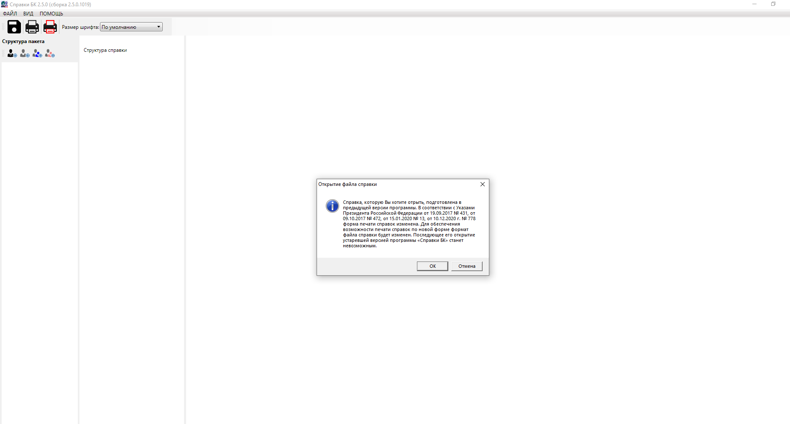
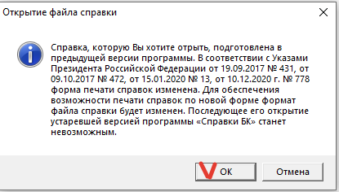
Программное обеспечение (продолжение)
При наличии версии «Справки БК», созданной в 2021 году,
необходимо открыть ее в новой версии «Справки БК» (версия 2.5)

Slide 12
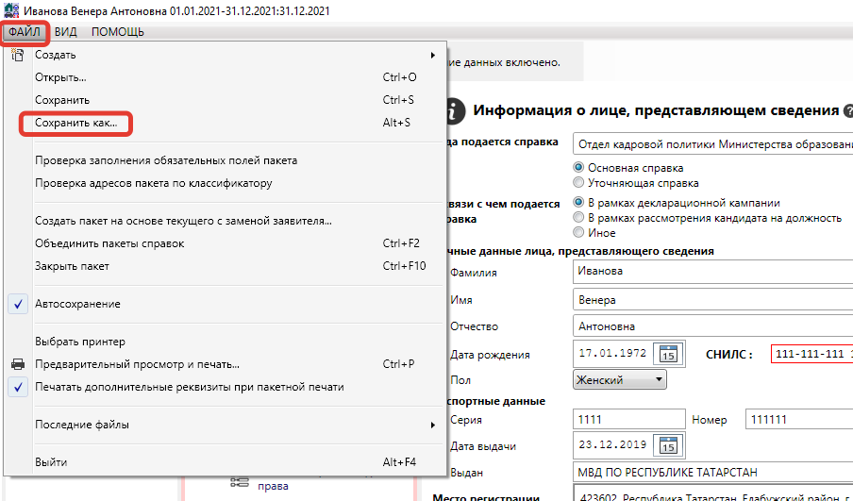
Сохранение новой версии «Справка БК» за 2022 год
Использовать пункт меню «Файл - > Сохранить как»

Slide 13
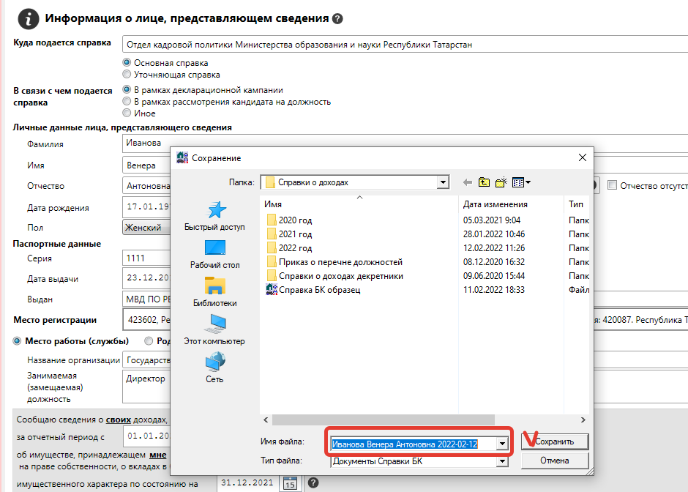
Сохранение новой версии «Справка БК» за 2022 год (продолжение)
Указать имя файла, отличное от имени файла 2021 года

Slide 14
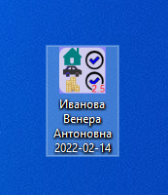
Сохранение новой версии «Справка БК» за 2022 год (продолжение)
Ярлык на рабочем столе после сохранения новой версии «Справки БК» (версия 2.5)
с личными данными декларанта

Slide 15
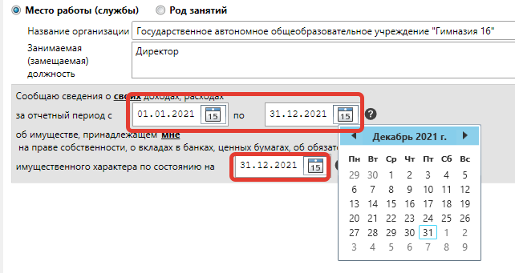
Сохранение новой версии «Справка БК» за 2022 год (продолжение)
На титульном листе самостоятельно внести изменения
в даты отчетного периода и отчетную дату

Slide 16
Заполнение сведений
Справку рекомендуется
заполнять на основании правоустанавливающих
и иных подтверждающих официальных документов.

Slide 17
Перед заполнением сведений о доходах рекомендуется обратиться в территориальные подразделения
Бухгалтерия работодателя
Для получения справки 2-НДФЛ
По основному месту работы.
Совместительство, в т.ч. из учебных и научных учреждений, в случае, если работник параллельно занимался педагогической или научной деятельностью
БАНК
для получения информации (сведений) о
Наличии открытых счетов
Размере остатка денежных средств на открытых счетах на отчетную дату
Размере выплаченных процентов по вкладам (депозитам) на отчетную дату (при наличии)
Дате открытия счетов
ПФР
Размере полученной пенсии и иных выплатах
Пособии на погребение
Выплате ветерану боевых действий
ФСС
Размере пособия по временной нетрудоспособности
ФНС
Банковских счетах (вкладах) физического лица, не являющегося индивидуальным предпринимателем
Доходах физических лиц, выплаченных налоговыми агентами
Участии физического лица в юридических лицах в качестве руководителя, учредителя (участника)
Имуществе
ЕГРП
Объектах недвижимого имущества, находящихся в собственности
Отчужденных за отчетный период объектах недвижимого имущества

Slide 18
Перед заполнением справки о доходах рекомендуется обратиться в территориальные подразделения (продолжение)
ГИБДД
Для получения информации (сведений) о
1. Регистрации всех ТС, включая находящиеся в угоне, полностью не годные к эксплуатации, но не снятые с регистрации
2. Снятии ТС с регистрации
ГИМС
О зарегистрированном водном транспорте
Технадзор
О зарегистрированных снегоходах, тракторах
Центр социальной защиты населения
1. О мерах социальной поддержки
2. О получении единовременных выплат, различных пособий
Территориальные избирательные органы
Об оплате за участие в избирательной комиссии
Профсоюзная организация
О выплатах членам профсоюзной организации
Страховые компании
О выплатах по страховым случаям

Slide 19
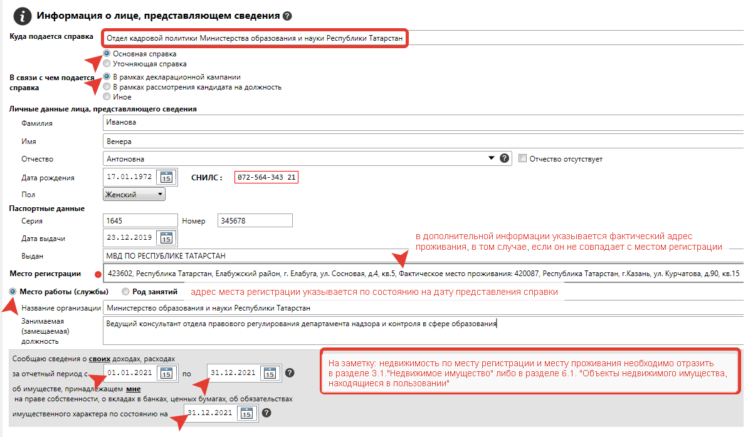
Титульный лист справки декларанта

Slide 20
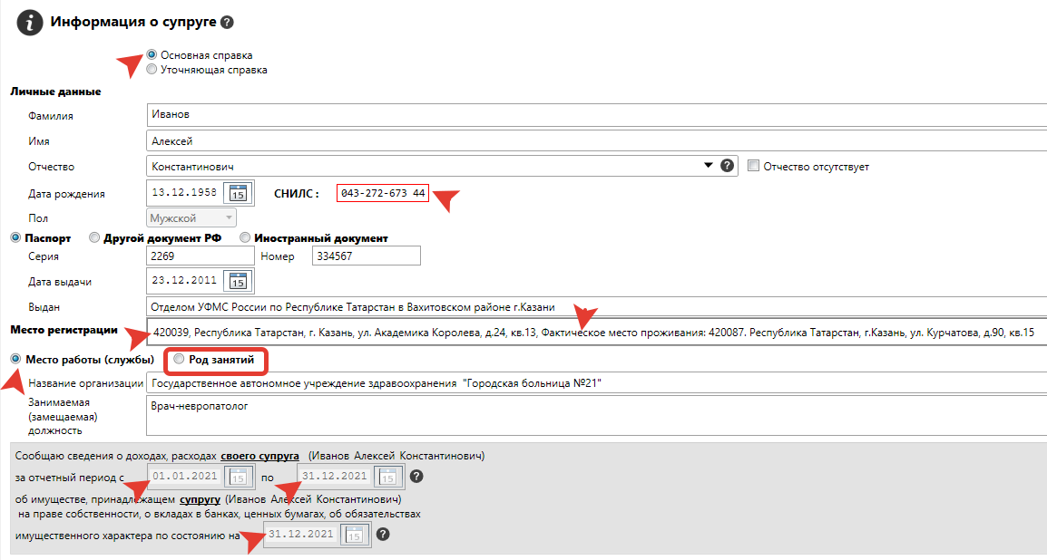
Титульный лист справки супруги (супруга) декларанта
При представлении сведений в отношении лиц, которые не имеют работы и заработка, зарегистрированы в органах службы занятости в целях поиска подходящей работы, ищут работу и готовы приступить к ней, в графе "род занятий" рекомендуется указывать "безработный"; в случае если лицо не имеет работу и заработок и при этом не зарегистрировано в органах службы занятости, то в графе "род занятий" рекомендуется указывать "временно неработающий" или "домохозяйка" ("домохозяин");
Лицу, осуществляющему уход за нетрудоспособными гражданами, в рассматриваемой графе рекомендуется указывать "осуществляющий уход за нетрудоспособным гражданином".

Slide 21
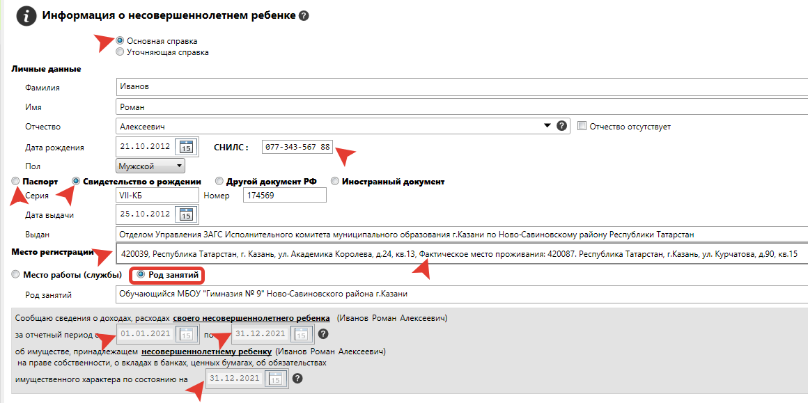
Титульный лист справки несовершеннолетнего ребенка декларанта
Если сведения представляются в отношении несовершеннолетнего ребенка, то в графе "род занятий" рекомендуется указывать образовательное учреждение, воспитанником (учащимся) которого он является, или "находится на домашнем воспитании"

Slide 22
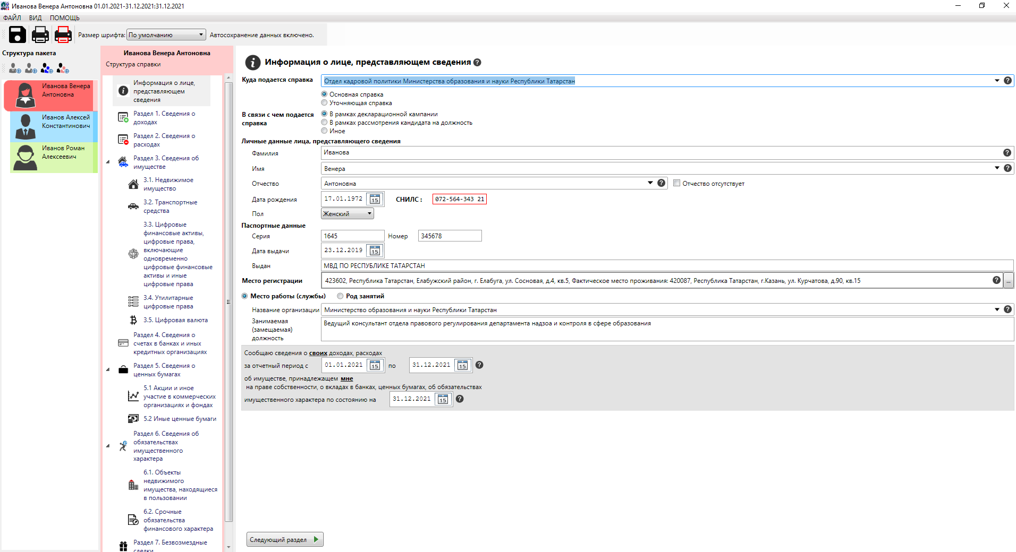
Заполненный пакет справки

Slide 23
Раздел 1. Сведения о доходах
Указываются все доходы (включая пенсию, пособия, иные выплаты) за отчетный период
Под доходом следует понимать любые денежные поступления лица, представляющего сведения, а также членов его семьи в наличной или безналичной форме, имевшие место в отчетном периоде

Slide 24
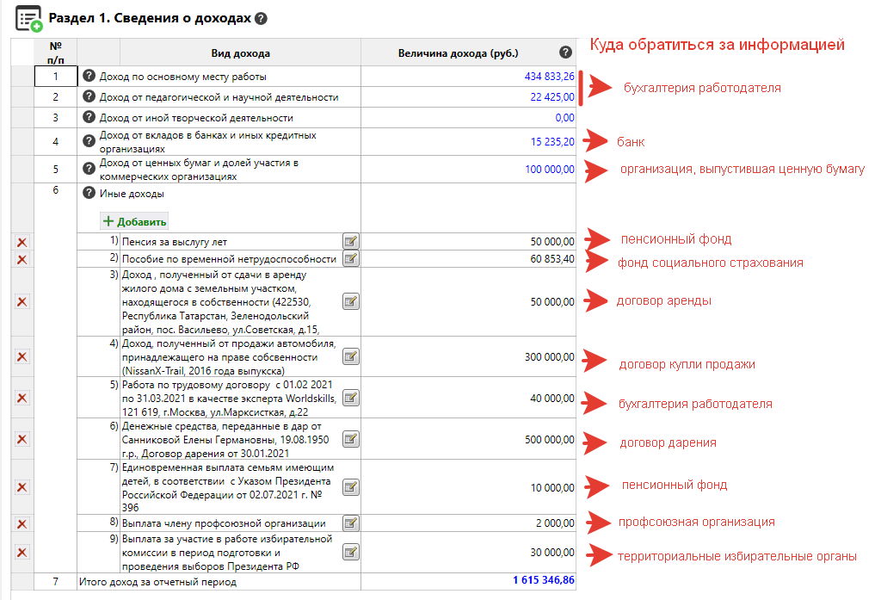
Раздел 1. Сведения о доходах (продолжение)

Slide 25
Раздел 1. Сведения о доходах (продолжение)
ДОХОДАМИ НЕ ЯВЛЯЮТСЯ
оплата командировок за счет Работодателя;
оплата проезда к месту отпуска и обратно;
перевод денежных средств между банковскими счетами супругов и несовершеннолетних детей (аналогично в части, касающейся наличности);
возврат денежных средств по несостоявшемуся договору купли-продажи;
социальный, имущественный налоговый вычет;
от продажи различного вида подарочных сертификатов (карт), выпущенных предприятиями торговли;
бонусные баллы («кэшбэк сервис»), бонусов на накопительных дисконтных картах;
вознаграждения донорам за сданную кровь, ее компоненты.
Более полный перечень приведен в Методических рекомендациях

Slide 26
Раздел 2. Сведения о расходах
Раздел 2 справки заполняется только в случае, если сумма расходов (средств, за счет которых совершены сделки), превышает общий доход лица, представляющего сведения, и его супруги (супруга) за три последних года, предшествующих отчетному периоду (при этом денежные средства, полученные по кредитным (ипотечным) договорам не учитываются).
Доход за 2018 (лица и супруги (супруга)
Доход за 2019 (лица и супруги (супруга)
Сумма сделки (сделок)
Доход за 2020 (лица и супруги (супруга)
При расчете общего дохода служащего (работника) и его супруги (супруга) за три года, предшествующих отчетному, доходы супруги (супруга) служащего (работника) учитываются только в случае, если они состояли в браке на момент осуществления расходов по сделке (сделкам) и в течение трех лет, предшествующих отчетному периоду. Во всех остальных случаях учитывается только доход служащего (работника) за три последних года, предшествующих отчетному периоду (аналогично в отношении супруги (супруга).

Slide 27
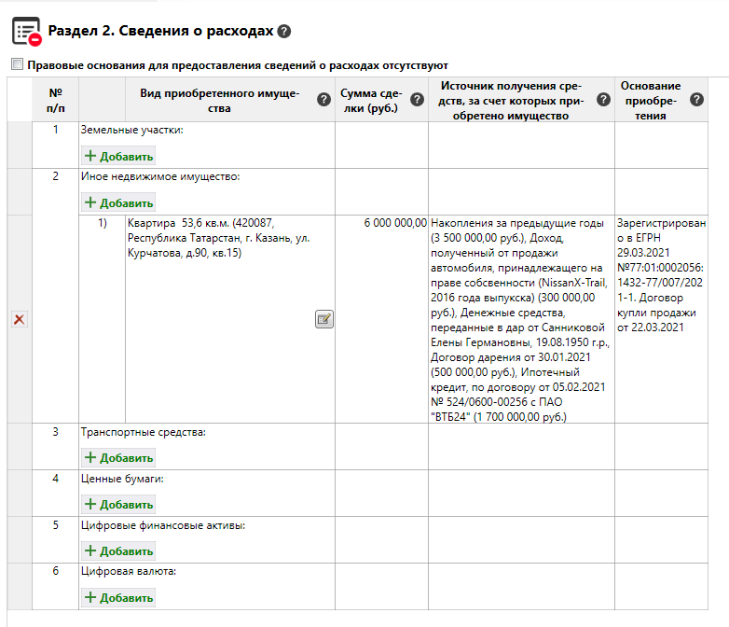
Раздел 2. Сведения о расходах (продолжение)

Slide 28
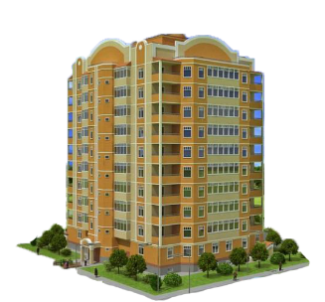
Раздел 3. Сведения о имуществе
В соответствии со ст. 130 ГК РФ вещи делятся на движимые и недвижимые (движимое/недвижимое имущество, недвижимость). К недвижимости относятся: земельные участки, участки недр и все, что прочно связано с землей, то есть объекты, перемещение которых без несоразмерного ущерба их назначению невозможно, в том числе здания, сооружения, объекты незавершенного строительства.
К недвижимым вещам также относятся подлежащие государственной регистрации воздушные и морские суда, суда внутреннего плавания. Законом к недвижимым вещам может быть отнесено и иное имущество
Сведения об имуществе представляются по состоянию на ОТЧЕТНУЮ ДАТУ (31.12.2021 г.) Указанию подлежат все объекты недвижимости независимо от того, когда и где они были приобретены, в том числе принадлежащие на праве собственности ИНДИВИДУАЛЬНОМУ ПРЕДПРИНИМАТЕЛЮ. Цифровые финансовые активы, цифровые права, утилитарные цифровые права, цифровая валюта с 01.01.2021 г. признаются имуществом.

Slide 29
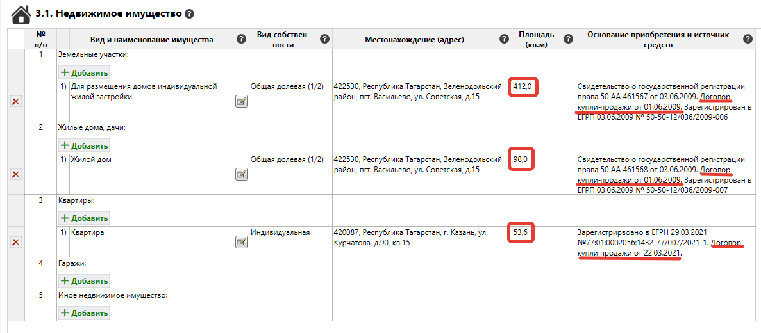
Раздел 3. Сведения о имуществе
Необходимо указывать реквизиты свидетельства о государственной регистрации права и документа, являющегося законным основанием для возникновения права собственности

Slide 30
Раздел 3. Сведения о имуществе (продолжение)
3.1. Недвижимое имущество
На заметку
Документами – основаниями возникновения права собственности на квартиру могут быть:
Договор передачи жилья в собственность (в случае, если квартира была приватизирована);
Договор с Застройщиком, или Договор уступки прав требования (если квартира приобреталась на первичном рынке);
Договор купли-продажи, или Договор мены (если квартира была куплена на вторичном рынке);
Справка о выплаченном пае (если квартира приобреталась через кооператив);
Свидетельство о праве на наследство (если квартира получена в наследство);
Договор дарения (если квартира получена в дар);
Соглашение о разделе имущества (если квартира была получена в результате добровольного дележа общего имущества супругов);
Решение суда (если имущество супругов, наследников или других претендентов делили по суду);
Договор купли-продажи и ипотеки (если квартира приобреталась на заемные средства банка);
Договор пожизненного содержания с иждивением (если квартира была получена под обязательство ренты).

Slide 31
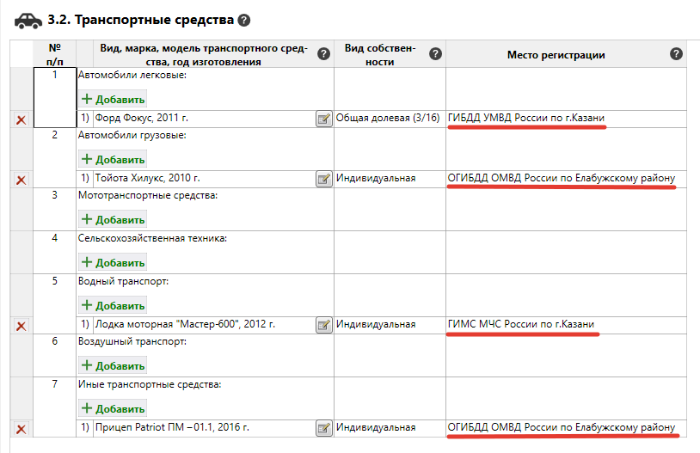
Раздел 3. Сведения о имуществе (продолжение)
Указываются сведения о транспортных средствах:
находящихся в
собственности, независимо
от времени и места
приобретения (любой
субъект РФ и государство);
переданные в пользование
по доверенности;
находящиеся в угоне;
в залоге у банка;
полностью негодные к эксплуатации;
снятые с регистрационного учета (но не утилизированные в установленном порядке, свидетельство об утилизации отсутствует);
ПРИНАДЛЕЖАЩИЕ ИНДИВИДУАЛЬНОМУ ПРЕДПРИНИМАТЕЛЮ
Графа «Место регистрации» заполняется согласно паспорту транспортного средства

Slide 32
Раздел 3. Сведения о имуществе (продолжение)
Подразделы 3.3, 3.4, 3.5. Цифровая валюта
Цифровые финансовые активы, цифровые права, утилитарные цифровые права, цифровая валюта с 01.01.2021 г. признаются имуществом и их запрещено использовать для оплаты товаров и услуг на территории России
ПРИМЕР ЦИФРОВОЙ ВАЛЮТЫ:
Биткоин
БиткоинКэш
Эфир
НЭО
Ripple
Данные виды котируются на специальных криптовалютных биржах
К цифровой валюте НЕ относятся:
Бонусные баллы;
Бонусы на накопительных дисконтных картах, начисленные банками и иными организациями за пользование услугами, в том числе в виде денежных средств «кэшбэк сервис»

Slide 33
Раздел 4. Сведения о счетах
Отражаются счета, открытые по состоянию на отчетную дату в банках и иных кредитных организациях на основании гражданско-правового договора на имя лица, в отношении которого представляется справка
На заметку
Указываются в том числе:
Счета с нулевым остатком;
Счета, совершение операций по которым осуществляется с использованием расчетных (дебетовых) карт, социальных карт, платежных карт для зачисления пенсий
Счета (вклады) в иностранных банках, расположенных за пределами РФ
Счета, открытые для погашения кредита •счета, по которым операции совершались с использованием различных карт, в случае их окончания действия, при условии, что счет не закрыт банком по письменному заявлению владельца счета
СЧЕТА ИНДИВИДУАЛЬНОГО ПРЕДПРИНИМАТЕЛЯ (выписка о движении денежных средств не требуется)
НОМИНАЛЬНЫЙ СЧЕТ
СЧЕТ ЭСКРОУ

Slide 34
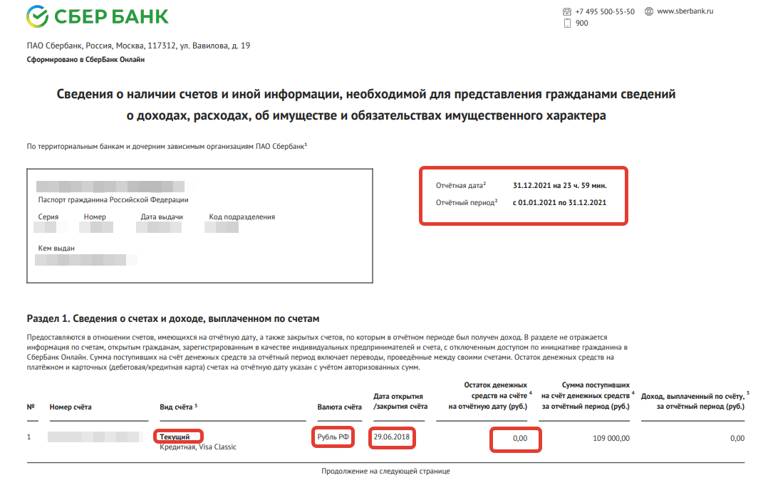
Раздел 4. Сведения о счетах (продолжение)
Указанием Банка России от 27 мая 2021 г. № 5798-У утверждена единая форма предоставления сведений о наличии счетов и иной информации, необходимой для представления гражданами сведений о доходах, расходах, об имуществе и обязательствах имущественного характера

Slide 35
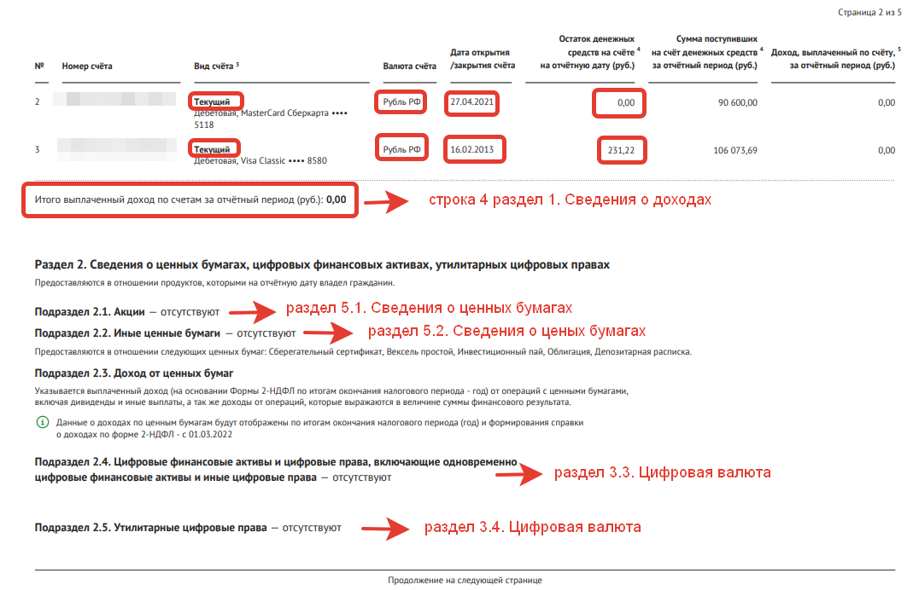
Раздел 4. Сведения о счетах (продолжение)
22

Slide 36
Раздел 4. Сведения о счетах (продолжение)

Slide 37
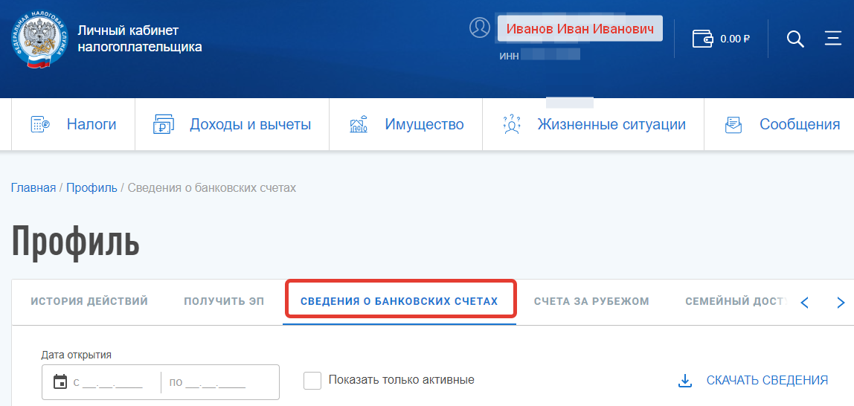
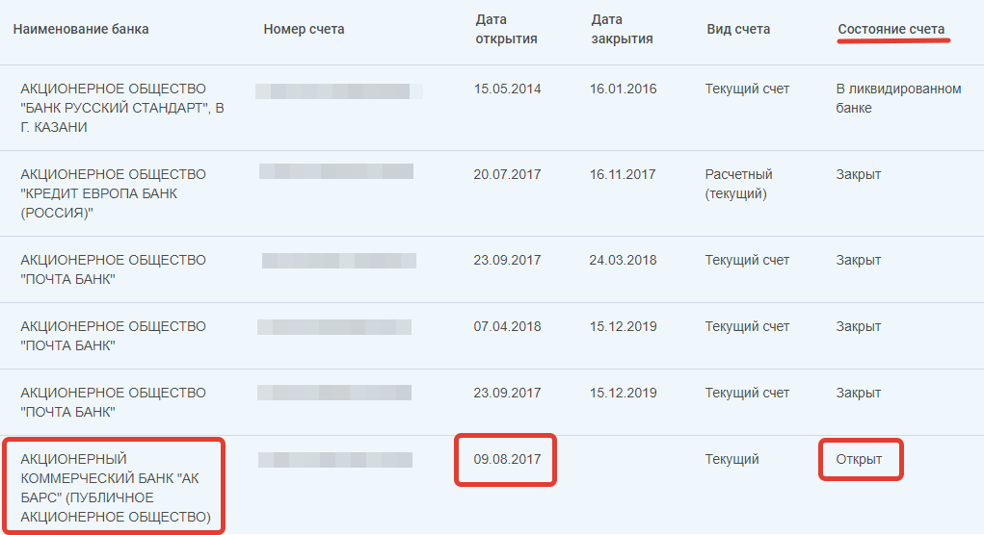
Раздел 4. Сведения о счетах (продолжение)
Информация о наличии банковских счетов, открытых с 1 июля 2014 года, может быть получена у ФНС России. Информацией о ранее открытых счетах в банках (если такие счета не закрывались либо по ним не было изменений) налоговые органы не располагают.

Slide 38
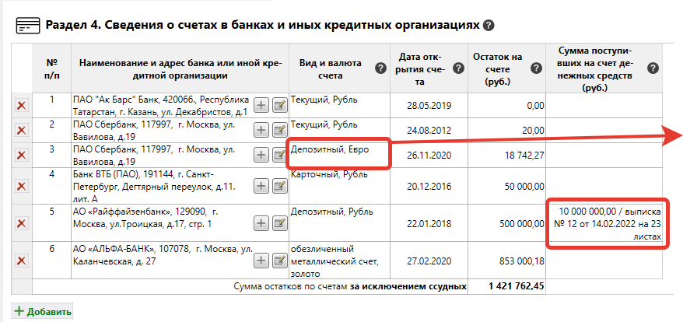
Раздел 4 Сведения о счетах (продолжение)
Доход, полученный в иностранной валюте, указывается в рублях по курсу Банка России на дату получения дохода и указывается в строке 4 раздела 1 «Сведения о доходах
Доход за 2019 (лица и супруги (супруга)
Общая сумма денежных поступлений (лица и супруги (супруга)
Доход за 2020 (лица и супруги (супруга)
Доход за 2021 (лица и супруги (супруга)

Slide 39
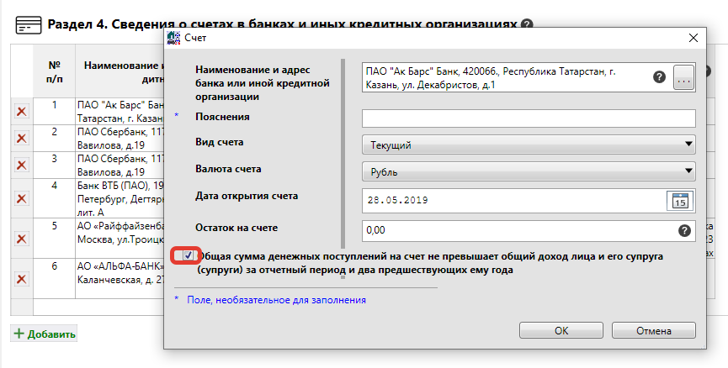
Раздел 4 Сведения о счетах (продолжение)
В случае, если общая сумма денежных поступлений на счет не превышает общий доход лица и супруги (супруга), то необходимо подтвердить данное обстоятельство путем проставления «флажка» [✓] напротив соответствующей позиции

Slide 40
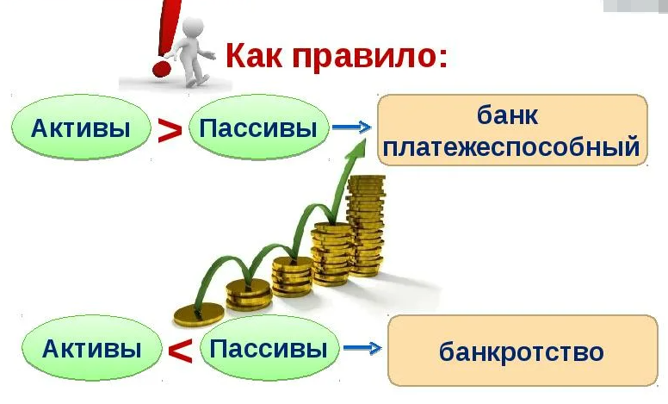
Раздел 4 Сведения о счетах (продолжение)
Для закрытия счета в кредитной организации, у которой отозвана лицензия на осуществление банковских операций, необходимо представить заявление временной администрации (ее представителю), конкурсному управляющему.
При наличии денежных средств на счете закрытие счета производится после списания денежных средств с такого счета (при наличии остатка договор счета соответствующего вида расторгается, но счет при этом не закрывается).
До момента закрытия соответствующего счета, счет считается открытым и подлежит отражению в разделе 4 справки.
Для сведения:
конкурсный управляющий банков ПАО «Татфондбанк» и АКБ «Спурт» располагается по адресу: г.Казань, ул.Чернышевского, д.43/2

Slide 41
Раздел 5. Сведения о ценных бумагах
Как инвестировать на госслужбе
Следить за конфликтом интересов.
Конфликт интересов — ситуация, когда личная выгода от инвестиций влияет на служебные решения. Госслужащий обязан самостоятельно следить за возникновением конфликтов интересов и предотвращать их.
Если владение ценными бумагами, долями участия, паями в уставных капиталах компаний приводит или может привести к конфликту интересов, их необходимо передать в доверительное управление. Для этого нужно обратиться в управляющую компанию или банк, который оказывает такие услуги (ч.2 ст.17 79-ФЗ о госслужбе).

Slide 42
Раздел 5. Сведения о ценных бумагах (продолжение)
Как инвестировать на госслужбе
Игнорировать собрания акционеров.
Государственные служащие, которые купили акции и получили право голосовать на собраниях акционеров, не могут им воспользоваться, поскольку им запрещено участвовать в управлении коммерческой организации. Есть исключения, например, участие в управлении госкомпанией или вхождение в коллегиальный орган на безвозмездной основе. В общем случае госслужащий может покупать акции только для получения дивидендов и прибыли от роста стоимости актива. Поэтому он не должен участвовать в собраниях акционеров.

Slide 43
Раздел 5. Сведения о ценных бумагах (продолжение)
Как инвестировать на госслужбе
Покупать только российские активы.
Перед покупкой ценной бумаги нужно проверить страну эмитента, чтобы случайно не купить иностранный актив. Для этого необходимо проверить ISIN — международный идентификационный код. Узнать его можно на сайтах Московской биржи или Национального расчетного депозитария.

Slide 44
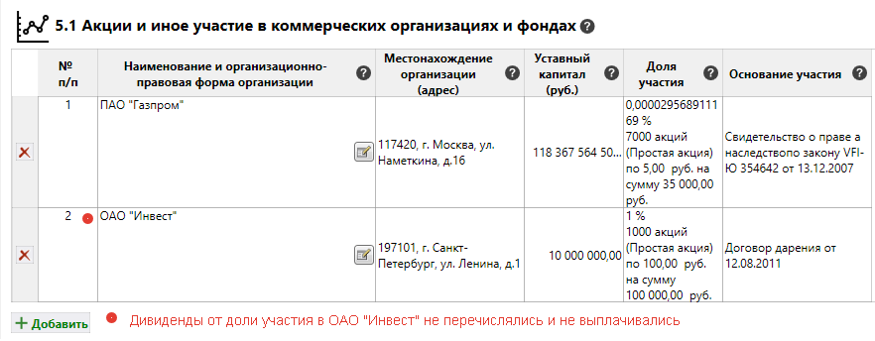
Раздел 5. Сведения о ценных бумагах (продолжение)
Также подлежат обязательному указанию сведения об акциях или ином участии в коммерческих организациях, когда организация фактически не осуществляет финансовую хозяйственную деятельность либо находится в стадии ликвидации (до исключения коммерческой организации из Реестра ФНС России)

Slide 45
Раздел 5. Сведения о ценных бумагах (продолжение)
К иным ценным бумагам относятся:
Сертификаты на акции/банковские сертификаты;
Вексель;
Закладная;
Облигации;
Чек;
Банковская сберегательная книжка на предъявителя;
Коносамент;
Приватизационные ценные бумаги и т.д.
Государственный сертификат на материнский (семейный) капитал не является ценной бумагой

Slide 46
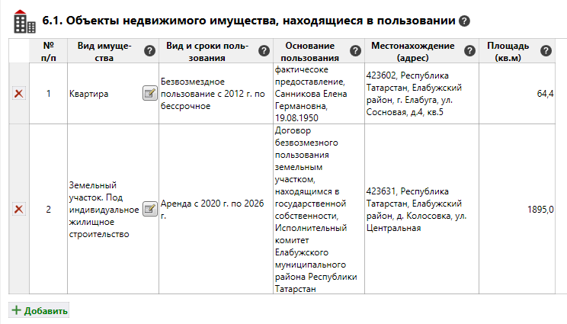
Раздел 6.Сведения об обязательствах имущественного характера
Указанию подлежат сведения о объектах недвижимости:
в которых имеется регистрация (постоянная или временная), но они не принадлежат на праве собственности;
фактическое место проживания без заключения договора;
по договору аренды (найма, поднайма);
по договорам социального найма;
объекты незавершенного строительства, используемые для бытовых нужд, но не зарегистрированные в Росреестре;
земельные участки, на праве пожизненного наследуемого владения;
объекты в пользование ИНДИВИДУАЛЬНОГО ПРЕДПРИНИМАТЕЛЯ

Slide 47
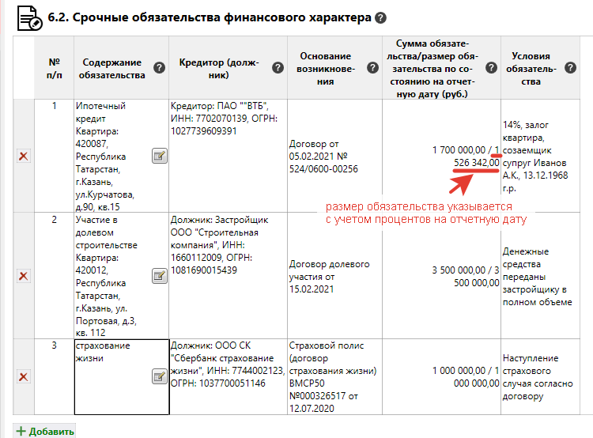
Раздел 6.Сведения об обязательствах имущественного характера
Указывается каждое имеющееся НА ОТЧЕТНУЮ ДАТУ срочное обязательство финансового характера на сумму, равную или превышающую 500 000 рублей
Данный раздел подлежит заполнению в случае, если лицо, в отношении которого представляются сведения, является созаемщиком

Slide 48
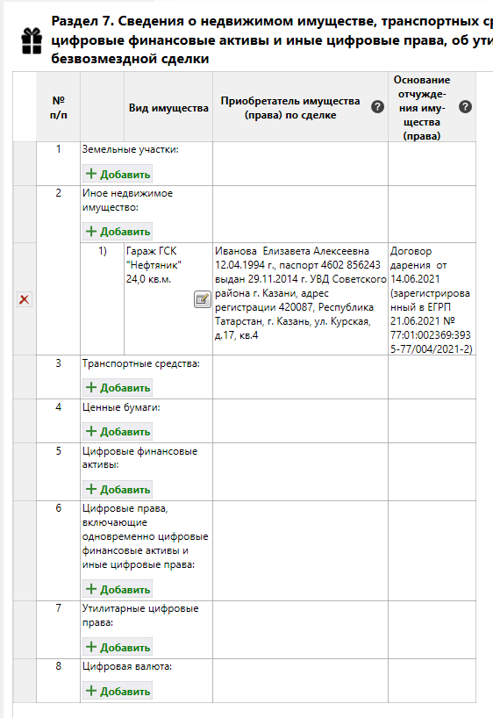
Раздел 7.Сведения о недвижимом имуществе, транспортных средствах и ценных бумагах, отчужденных в течение отчетного периода в результате безвозмездной сделки
При заполнении раздела 7 указываются сведения об имуществе, отчужденном в результате безвозмездной сделки.
Безвозмездной признается сделка, по которой одна сторона (служащий (работник), его супруг (супруга) несовершеннолетний ребенок) обязуются предоставить что-либо другой стороне без получения от нее платы или иного встречного предоставления.
К безвозмездной сделке относятся:
договор дарения,
утилизации,
соглашение о разделе имущества,
договор (соглашение) об определении долей, а также брачный договор, определяющий порядок владения ранее совместно нажитого имущества (режим раздельной собственности).
В справке не указываются сведения об уничтоженных объектах имущества, а также сведения о возмездных сделках (договор мены, купли-продажи и др.).

Slide 49
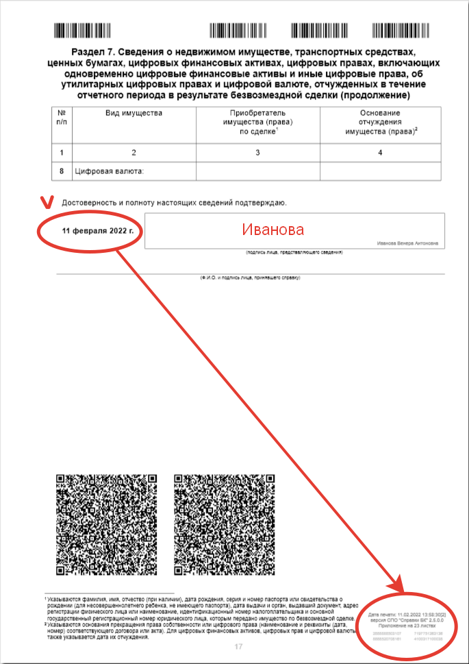
Подтверждение достоверности
При заполнении справок с использованием
СПО "Справки БК":
личной подписью заверяется только последний лист справки;
дата и время печати справки не должны отличаться на листах справки.;
не допускаются дефекты печати в виде полос, пятен;
не допускается наличие подписи и пометок на линейных и двумерных штрих-кодах;
не допускаются рукописные правки;
листы одной справки не следует менять или вставлять в другие справки, даже если они содержат идентичную информацию;
справки не рекомендуется прошивать и фиксировать скрепкой;
не рекомендуется осуществлять подмену листов справки листами, напечатанными в иной момент времени;
печатать справки рекомендуется только на одной стороне листа.

Slide 50
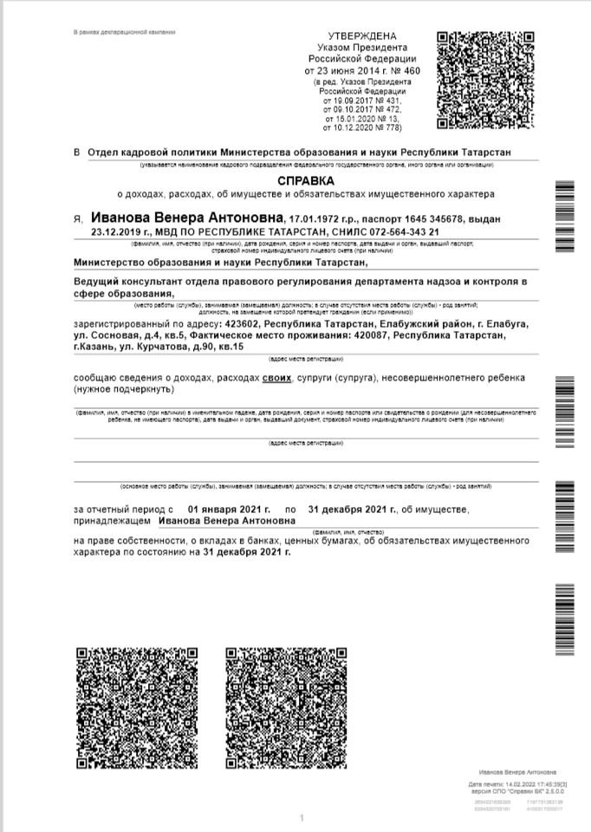
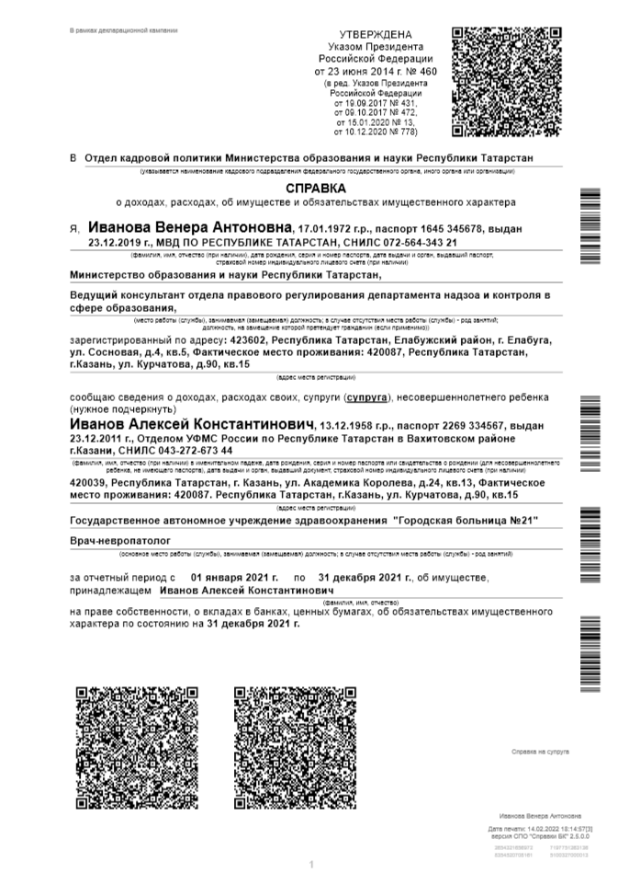
Образец справки для печати

Slide 51
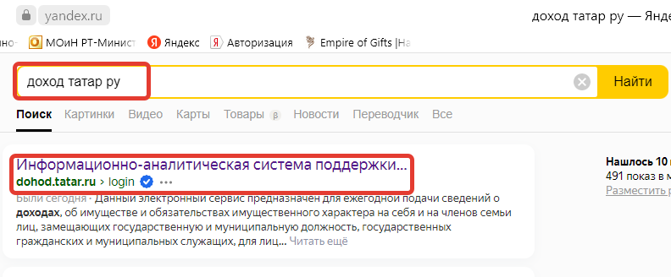
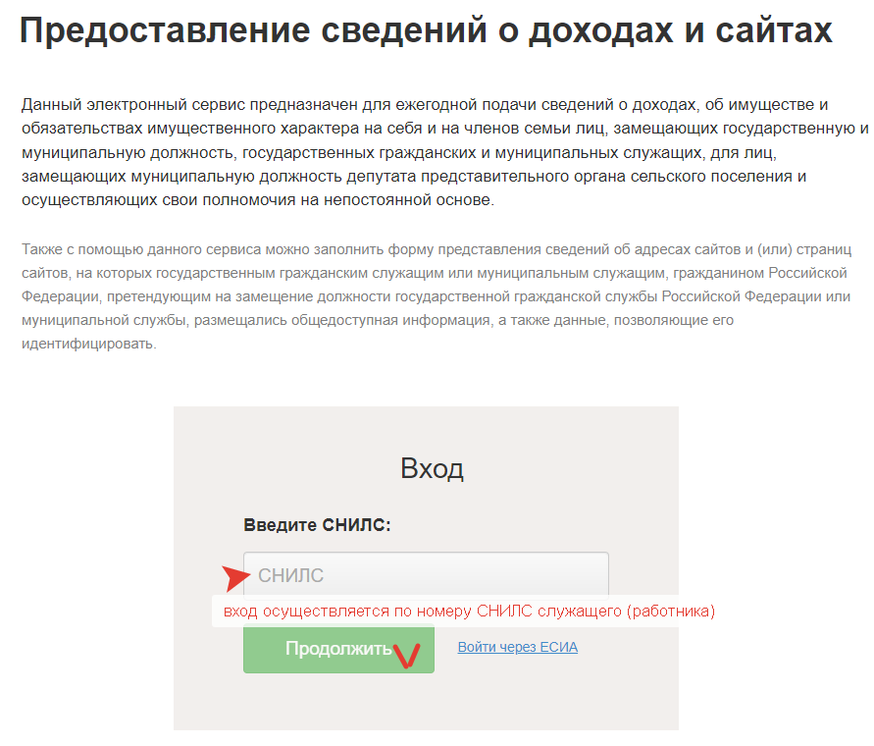
Загрузка .XSB-файла справки в единую кадровую систему госслужбы

Slide 52
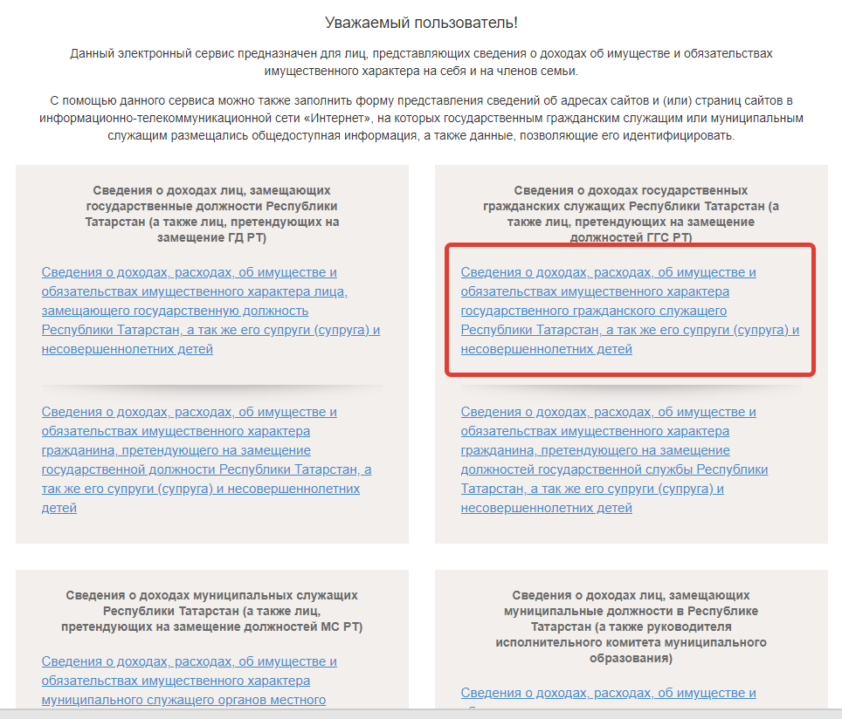
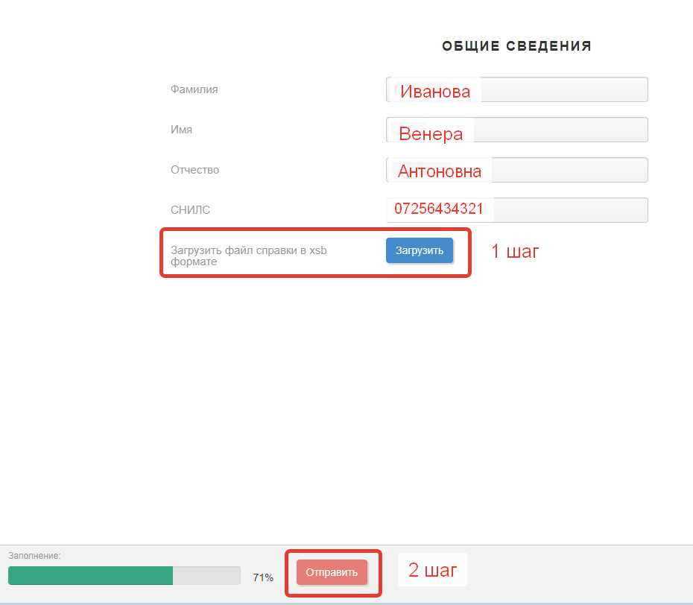
Загрузка .XSB-файла справки в единую кадровую систему госслужбы (продолжение)

Slide 53
Благодарю за внимание!
Игътибарыгыз өчен рәхмәт!

